Slide 1
Выражение сказуемого «повелительными» формами глаголов в побудительных предложениях.
УМК «Планета Знаний»
4 класс

Slide 2
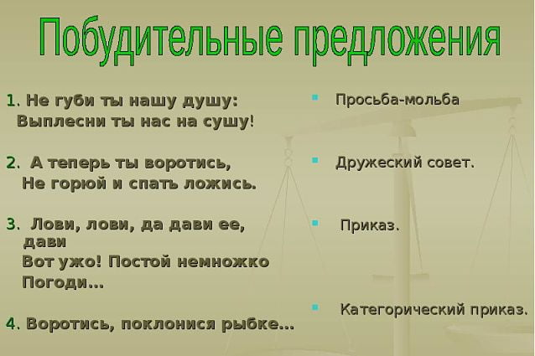

Slide 3
Решить (II спр.) -
Решать- ( I спр.) –
Улыбаться (I спр.) –
Улыбнуться (I спр.) –
Ехать - …

Slide 4
Запомните!
От глагола ехать и ездить повелительное наклонение не образуется.
Поехать- поезжай- поезжайте.

Slide 5
Если каждый человек на куске земли своей сделал бы все , что он может, как прекрасна была бы земля наша. (А. Чехов)

